Slide 1
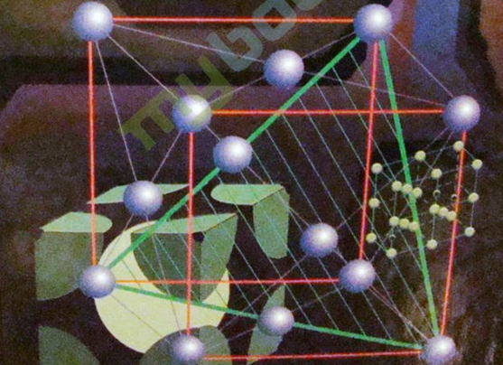
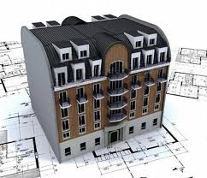
МАтеріалознавство
Броварський фаховий коледж Університету «Україна»
Підготувала
к.п.н. Гервас О.Г.

Slide 2
МАтеріалознавство
Будівництво, архітектура та дизайн є частиною матеріальної культури суспільства, за ним можна судити про прогрес науки і техніки, особливості побуту, національні традиції. Людина почала будувати перші житла ще в епоху неоліту (3 тис. років до н.е.), використовуючи природні матеріали: камені, шматки дерева, глину.
Згодом архітектурно-будівельними та конструкційними матеріалами стали скло, метал, бетон, пластмаси. Сучасні масштаби будівництва й різноманіття архітектурних рішень стимулюють розвиток ряду галузей знань, висуваючи перед наукою і технікою нові практичні завдання. Побудувати будинок, здатний прослужити людині століття, не так просто, це вимагає великих знань і рівня розвитку техніки.

Slide 3
МАтеріалознавство
Вітчизняна наука відіграє важливу роль у розвитку архітектурно-дизайнерського та будівельного матеріалознавства. Створені нашими вченими технології виробництва цементу, металу, бетону, кераміки, теплоізоляційних і композиційних матеріалів використовують багато країн.
Вивчення курсу «Матеріалознавство» молодшими фахівцями у галузі дизайну являється дуже важливим тому, що жоден об’єкт архітектурно-дизайнерського проектування не можна правильно спроектувати, побудувати й експлуатувати без наявності відповідних будівельних та конструкторських матеріалів та всебічного знання їхніх властивостей.

Slide 4
МАтеріалознавство
Вартість матеріалів у загальних витратах на виготовлення об’єктів проєктування та будівництво складає не менше половини, тому знання функціональних особливостей кожного матеріалу дозволяє вирішувати питання, пов'язані не тільки з економією, але і дає можливість фахівцю: зробити і професійно обґрунтувати вибір матеріалу з урахуванням експлуатаційних характеристик.

Slide 5
МАтеріалознавство
За минулі десятиліття побудовані нові міста, зведені унікальні об'єкти, такі, як гідротехнічні споруди, промислові підприємства, атомні електростанції, наукові, навчальні й культурні центри. Завдяки союзу науки і архітектурно-будівельної інженерії створюються технології одержання нових, високоефективних, екологічно чистих матеріалів функціонального призначення. Виробництво цих матеріалів засновано на безвідходних і енергозберігаючих технологіях. З використанням теорії і технології композиційних матеріалів стрімко росте виробництво композитів, які володіють питомою міцністю, що перевищує аналогічну характеристику сталі в 15 разів.

Slide 6
МАтеріалознавство
Метою курсу «Матеріалознавство» є надання майбутнім молодшим бакалаврам з дизайну, знань, умінь і здатностей(компетенції) по вибору й застосуванню у архітектурно-дизайнерських конструкціях різноманітних сучасних металів, із урахуванням їх фізико-механічними характеристик; формування у студентів пізнавальної та творчої активності; розвиток технічного та конструктивного мислення.

Slide 7
МАтеріалознавство
Завдання дисципліни полягає у засвоєнні студентами основних знань про будову й властивості різних матеріалів, що використовуються у процесі проектування та виготовлення архітектурно-дизайнерських об’єктів середовища, видах термічної й хімічної обробки, принципах виробу марки матеріалів залежно від умов експлуатації й конструктивної міцності.
Загальна кількість годин, що відводиться на даний курс становить 180 академічних годин, з яких 60 годин відводиться на практичну підготовку та 120 годин га самостійне відпрацювання.
Вивчається дана вибіркова дисципліна на ІІ курсі (3 семестр).

Slide 8
МАтеріалознавство
Програмою курсу «Матеріалознавство» передбачається виконання наступних практичних робіт:
1. Практичне заняття №1
Тема: Вивчення основних характеристик і властивостей будівельних матеріалів та виробів із пластичних мас.
Практична робота
Тема: Визначення виду будівельних матеріалів і виробів із пластичних мас та його характеристик.

Slide 9
МАтеріалознавство
2. Практичне заняття №2
Тема: Штучні матеріали та вироби на основі в’яжучих. визначення властивостей силікатної цегли та каменів.
Практична робота
Тема: Визначення властивостей силікатної цегли та каменів.
3. Практичне заняття №3
Тема: Ознайомлення з основними видами художньої обробки виробів із каменя.
Практична робота
Тема: Визначення виду технологічної обробці будь-якого декоративного виробу із каміння.

Slide 10
МАтеріалознавство
4, 5. Практичні заняття №4,5
Тема: Вивчення основних характеристик, властивостей і технологій виготовлення скла та виробів із скла.
Практична робота
Тема: Визначення виду скла та його характеристик.
6. Практичне заняття № 6
Тема: Вивчення теоретичних та практичних аспектів художньої обробки скла.
Практична робота
Тема: Вітражне малювання на склі.

Slide 11
МАтеріалознавство
7. Лабораторно-практичне заняття №7
Тема: Будова дерева, макро- та мікроструктури деревини.
Практична робота №1
Тема: Вивчення мікроскопічної будови деревини хвойних порід.
Практична робота №2
Тема: Вивчення мікроскопічної будови деревини листяних порід.
Практична робота №3
Тема: Визначення хвойних порід по зовнішніх ознаках.

Slide 12
МАтеріалознавство
Практична робота №4
Тема: Визначення листяних порід кольцесосудістих по зовнішніх ознаках.
Практична робота №5
Тема: Визначення листяних порід рассеяннососудістих по зовнішніх ознаках

Slide 13
МАтеріалознавство
8. Практичне заняття №8
Тема: Основні властивості деревини та типи лісових матеріалів.
Практична робота № 1
Тема: Вивчення основних розрізів і будови стовбура дерева.
Практична робота № 2
Тема: Вивчення зовнішніх ознак кори поширених деревних порід.
Практична робота № 3
Тема: Вивчення відмінностей ядер і заболонь поширених порід дерев.

Slide 14
МАтеріалознавство
Практична робота № 4
Тема: Вивчення річних шарів, ранньої і пізньої деревини.
Практична робота № 5
Тема: Вивчення серцевинних променів, серцевини і прожилок.
Практична робота №6
Тема: Вивчення судин і смоляних ходів.
Практична робота №7
Тема: Вивчення кольору, блиску, текстури та запаху деревини деяких порід.

Slide 15
МАтеріалознавство
9. Практичне заняття №9
Тема: Основні види художньої обробки деревини.
Практична робота
Тема: Виконання декоративної композиції на деревині

Slide 16
МАтеріалознавство

